Slide 1
Pembahasan Manajemen SDM
Bab 3: Strategi dan Analisis
KELOMPOK 2 Wahyu Gabriel Thamrin, wahyu.gabrielthamrin@student.upj.ac.id
Fandy Nofaldiansyah, fandi.nofaldiansyah@student.upj.ac.id

Slide 2
Objektif Pembelajaran:
Kepentingan perencanaan strategis bagi semua manajer.
7 langkah perencanaan strategis.
Strategi korporasi dan strategi kompetitif generik.
Manajemen SDM strategis.
3 tools penting dalam manajemen SDM strategis
Kepentingan metrik manajemen SDM

Slide 3
Mengapa perencanaan strategis penting bagi semua manajer?
Semua keputusan yang dibuat oleh para manajer harus konsisten dengan goal yang telah ditetapkan dalam rencana strategis perusahaan.
Goal tersebut membuat hierarchy yang memberi tujuan akan apa yang harus dilakukan pemimpin perusahaan hingga para pegawai dibawah masing-masing manajer.

Slide 4
7 langkah perencanaan strategis
Mendefinisikan Bisnis Saat Ini : Produk apa yang kita jual? Dimana kita menjualnya? Dan apa perbedaan produk kita dari produk saingan kita? Contoh: Rolex dan Casio sama-sama menjual jam, namun Rolex menyediakan lini jam mahal sementara Casio menyediakan jam yang relatif murah dan inovatif.
Audit External dan Internal : “Apakah kita menuju ke arah yang benar?”.

Slide 5
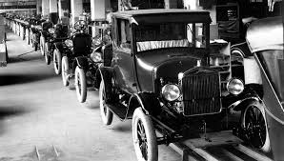
7 langkah perencanaan strategis
3. Menentukan Tujuan Baru : Dengan hasil audit yang sudah didapat, sekarang kita harus menentukan visi dan misi baru. Contoh: PepsiCo yang memiliki VISI “Performance with Purpose” dan Ford memiliki MISI “Quality Is Job #1”.
4. Menerjemahkan Misi Menjadi Goal Strategis : Sekarang kita dapat membuat goal strategis yang dibutuhkan dalam semua perusahaan. Contoh: MISI Ford “Quality Is Job #1” diadaptasikan menjadi sebuah aturan untuk memaksimalkan kualitas produk, seperti “no more than 1 defect per 10.000 cars”.

Slide 6
7 langkah perencanaan strategis
5. Perumusan Strategi Untuk Penggapaian Goal Strategis: Strategi apa yang bisa memenuhi goal strategis di Ford? Membuka pabrik baru dan meminimalisir jumlah mobil yang dikerjakan agar bisa fokus ke beberapa mobil saja.
6. Pengimplementasian Strategi
7. Mengevaluasi Performa

Slide 7
Strategi korporasi dan strategi kompetitif generik
Strategi Korporasi: Memahami apa dan berapa banyak jenis bisnis yang harus kita lakukan. Contoh: PepsiCo memiliki 4 bisnis utama yaitu, Frito-lay, PepsiCo North America, PepsiCo International, dan Quaker Oats, jadi PepsiCo membutuhkan strategi level korporasi.
Strategi Kompetitif: Dalam tingkat apakah Pizza Hut harus berkompetisi dengan Dominos Pizza?

Slide 8
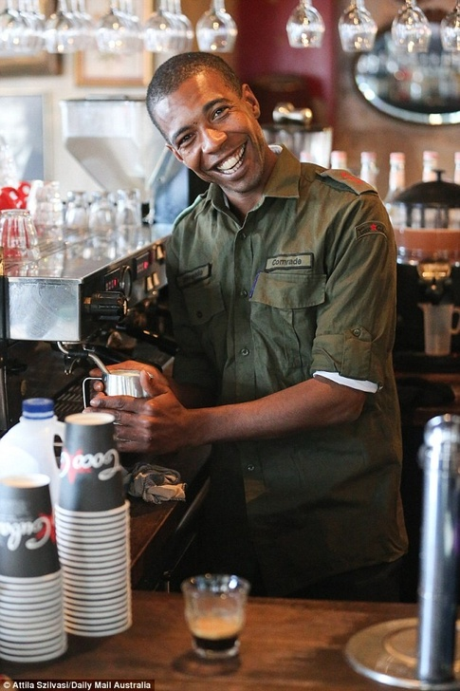
Manajemen SDM strategis dan contoh praktisnya
Manajemen SDM strategis : Perumusan dan pelaksanaan kebijakan sumber daya manusia yang menciptakan kompetensi dan sikap pegawai yang dibutuhkan suatu perusahaan untuk memenuhi tujuan strategisnya.
Contoh praktisnya : Misal kita memiliki kedai kopi, dan goal yang ditentukan adalah membuat pelanggan senang hingga kembali lagi, kita membutuhkan pegawai dengan kompetensi : yaitu bisa membuat kopi, dan sikap : yaitu dapat melayani pelanggan dengan baik. Maka kita membutuhkan kebijakan SDM dan perekrutan yang mendukung sikap dan kompetensi tersebut.

Slide 9
3 tools penting dalam manajemen SDM strategis
Strategy Map: Pembuatan mapping dari kontribusi semua departemen di perusahaan kepada goal dari perusahaan tersebut. Strategy map membantu para manajer meninjau performa masing-masing departemen serta kontribusinya dalam pencapaian goal strategis perusahaan.
Scorecard SDM: Penetapan goal kepada rantai aktivitas manajemen SDM untuk memenuhi tujuan strategis perusahaan. Penaksiran kuantitatif dari strategy map.
Digital Dashboard: Adalah kumpulan hasil analisis yang menunjukan gambaran keadaan perusahaan dalam proses scorecard SDM.

Slide 10
Kepentingan metrik manajemen SDM
Kepentingan Metrik Manajemen SDM: Benchmarking, yaitu membandingkan metrik SDM perusahaan dengan metrik SDM lain, untuk menunjukan kinerja SDM perusahaan.
Metrik strategy-based: Metrik pengukuran aktivitas yang berkontribusi dalam tujuan perusahaan, berguna untuk mengetahui keefektifan strategi yang digunakan.

Slide 11
Contoh Pengaplikasian
Misal para pemilik “Paris International Hotel” memutuskan untuk menjadi top 10 hotel di Perancis, mereka percaya dengan itu mereka dapat menggenjot pendapatan dan keuntungan sebesar 50%
Mereka membutuhkan pembenahan di bidang customer service dan mereka akan mengukur dari pemujian pelanggan, dan jumlah pelanggan yang datang lagi.
Apa yang dilakukan manajemen SDM untuk mencapai ini? Mereka bisa memperbaiki kebijakan SDM, seperti peningkatan training dari 10 jam menjadi 25 jam, meningkatkan bonus jadi 10% dari gaji, dan membuat tes perekrutan.
Metriks strategis Paris Hotel adalah 100% tes untuk pegawai baru, 80% pelanggan kembali, 10% bonus insentif, 60% waktu training, dan kenaikan penjualan 50%.
Jika perubahan ini mendapat hasil baik, metrik-metrik seperti pelanggan kembali, dan komplimen pelanggan seharusnya juga meningkat, dan Paris Hotel seharusnya bisa menggapai goal strategisnya

Slide 12
TERIMA KASIH
KELOMPOK 2 Wahyu Gabriel Thamrin, wahyu.gabrielthamrin@student.upj.ac.id
Fandy Nofaldiansyah, fandi.nofaldiansyah@student.upj.ac.id

